Slide 1

KBTS – SKIKAMP 2025
5 FEBRUARI – 13 FEBRUARI 2027
Radstadt – Simonyhof
Ski Amadé

Slide 2
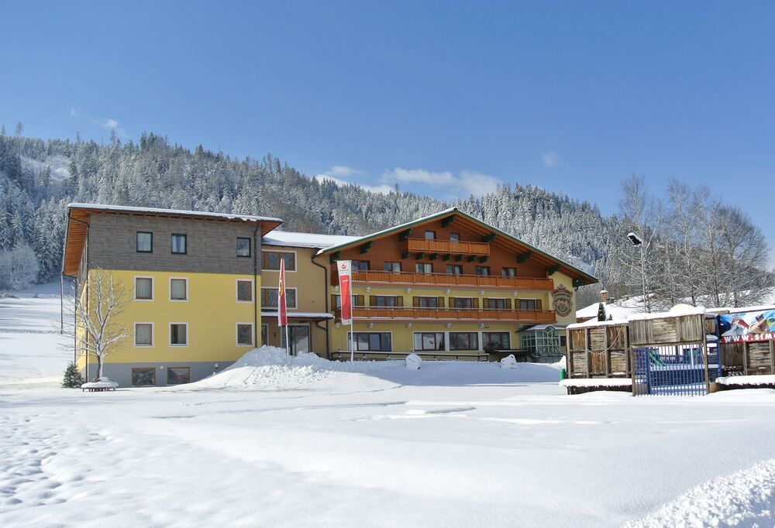
ACCOMMODATIE
- alle kamers met douche + WC
- kamers nieuw of recent verbouwd
- standaard 4 persoonskamers
- 4 eetzalen
- eigen sporthalletje
- buitensportveldje
- ruimte rond het huis voor activiteiten
- disco-ruimte
- ski-kelder (schoenenwarmers!)
- internet
ETEN
- lekker, voldoende, aangepast aan
Belgische smaak
- lunchpakket voor middag: zelf maken
- onbeperkt bijvragen…
EXTRA
- bar / drankautomaat
- pingpongtafel, air-hockey,…
SIMONYHOF - RADSTADT
TROEVEN
LIGGING
- 8 km van de autostrade, in ‘t dal
- 1 km van ‘t dorp: rustig!
- centraal tussen de grote skigebieden
- transfer naar piste: 5 à 20 minuten

Slide 3
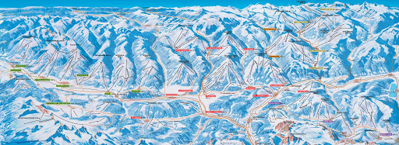
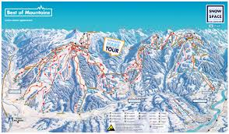
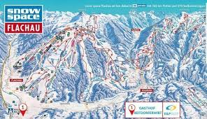
SKIGEBIED: SPORTWELT AMADÉ
5 GROTE AREA’S IN 1 SKIPAS
- Salzburger Sportwelt
- Flachau – Wagrain – St . Johan
- Zauchensee – Flachauwinkl – Kleinarl
- Radstadt – Altenmarkt
- Dachstein – Schladming
- Reiteralm
- Planai – HauserKaibling – Hochwurzen
(de rest ligt te ver weg!)

Slide 4


ORGANISATIE
KBTS
pionier: 1960 tot 2000: Eben, Mauterndorf (A) – Panchia (I) – Ramsau (A)
stop wegens dalende interesse / re-start op vraag van ‘next generation’…
ski-, skireis-, skiles-ervaring uit eigen KBTS-rangen en bevriende instanties
STAES-VAKANTIES Mol
verdeler YA!-jeugdhotels voor België (van 1960 tot 1984 skiede KBTS met YA!)
zorgt voor contracten met hotel, skipassen, logistieke steun, monitoren
Els is hier één van de hoofdmonitoren sedert studententijd
YOUNG AUSTRIA
de betere jeugdhotels: comfort, ligging, eten, personeel, service,…

Slide 5
BEGELEIDING
KAMPLEIDING
Els
  algemene leiding
  skimonitor
  coördinatie: skiën, avondactiviteiten,…
Skimonitoren
  met specifieke ski-opleiding
  met ervaring in ski- & -les geven aan jongeren
  uit eigen KBTS-rangen en uit kennissenkring
‘Één Reddende Engel’
  oplosser van alle niet-ski-gerelateerde problemen!

Slide 6
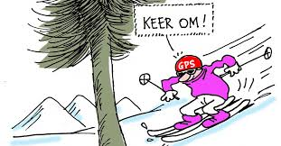
SKI-PROGRAMMA
6 dagen skipas (zondag – vrijdag)
  de skipas begint al daags voordien (= zaterdag) om 15.00 uur
verkenning van de hele regio in functie van drukte, weer, …
skilessen:
  monitoren met specifieke ski-opleiding
  techniek i.f.v. beter, veiliger, efficiënter skiën
begeleid skiën:
  vriendengroepjes
  1 monitor begeleidt : ‘t gezonde verstand van de bende…
pauzes:
  middagpauze van ongeveer 1 uur: terras – lunchpakket – picknick
  voor- en/of namiddag: korte toilet- en drinkpauze volgens noodzaak

Slide 7


APRÈS-SKI - PROGRAMMA
Avondactiviteiten à la KBTS…
- team-trophy / austria-cup
- quiz
- Cluedo
- spelletjes-avond (breng je favoriet mee! )
Rode-draad-animatie
                KBTS-SKI-KRAK
                Gotcha !!!!

Slide 8
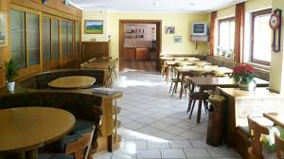
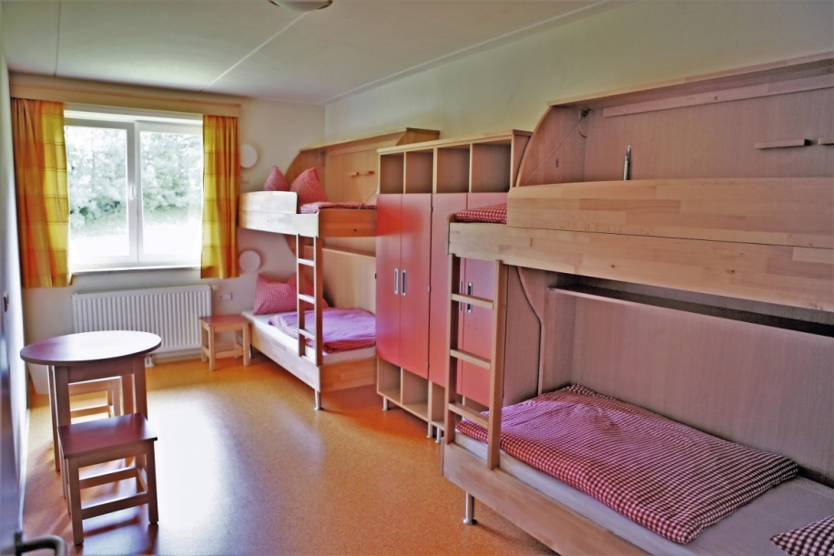
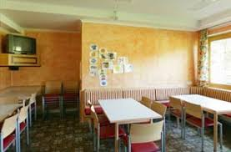
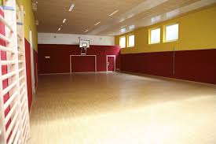

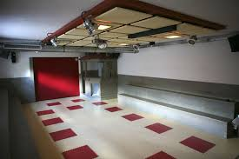
SFEERBEELDEN…

Slide 9
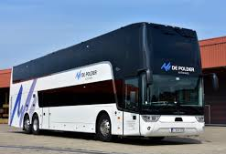
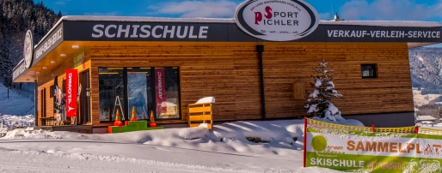
FINANCIËN… (onder voorbehoud)
1 025 € voor:
  Busreis + transfers
  Eten vanaf ontbijt zaterdag tot avondeten vrijdag
  Drank aan tafel (water)
  Vieruurtje
  Skilessen en begeleiding 24/7
  Avondactiviteiten
niet inbegrepen
  drank/snoepen buiten maaltijden
  huur skimateriaal (op voorhand te betalen) (maten doorgeven)
    ski’s 42 €;
    schoenen 27 €;
    helm 8 €:

Slide 10

VERZEKERINGEN
U zorgt voor:
  Europese ziekteverzekeringskaart Ziekenfonds
    op naam van deelnemer, nog geldige data!
    hospitalisatie, bijstand, repatriëring bij ongeval of ziekte
    niet? eigen reisverzekering afsluiten en ons de nodige documenten voor vertrek bezorgen
  Indien gewenst: annuleringsverzekering / extra persoonlijke verzekering voor bagage, diefstal, …
Deze verzekering via het ziekenfonds dekt op een (kleine) franchise na, alle kosten van ongevallen en ziekte in het buitenland. Ook repatriëring indien nodig wegens ziekte of ongeval.
Wanneer een deelnemer betrokken geraakt bij een voorval waarbij er schade geleden wordt door derden, zal dit geregeld moeten worden via de persoonlijke familiale polis.

Slide 11

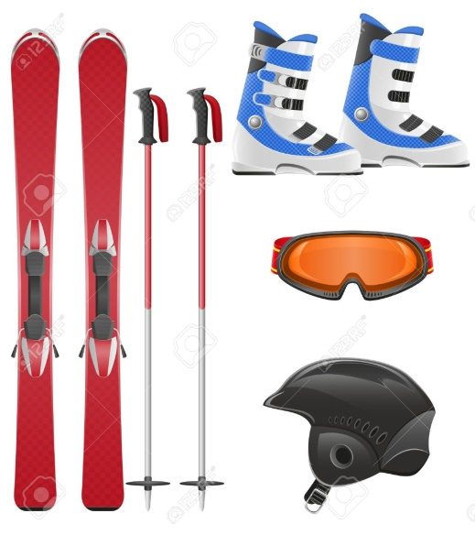
VERLOOP VAN DE REIS
vrijdag 28 februari
  20.00 uur verzamelen (Mariënborg ?) en bus inladen
  20.30 uur vertrek…
  Bus van De Polder, 2 chauffeurs
zaterdag 1 maart
  07.00 uur stop met ontbijt: KBTS voorziet chocoladebroodje/sandwich met kaas of choco, fruitsap en chocomelk
  ??.00 uur ? aankomst Simonyhof
  afhankelijk van tijdstip en beschikbaarheid kamers: wandeling, chill-out,…
  12.00 uur middageten
  13.00 uur vertrek te voet naar skipiste en verhuur
  15.00 uur ‘inskiën’ op skipistes Radstadt – Altenmarkt
  16.30 uur terug naar Simonyhof – douchen
  18.15 uur avondeten
zondag 2 – donderdag 6 maart
  zie ‘dagindeling’

Slide 12
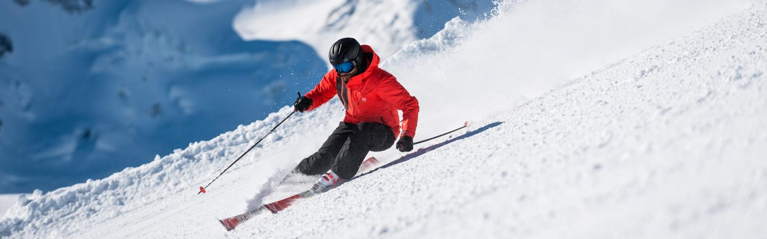
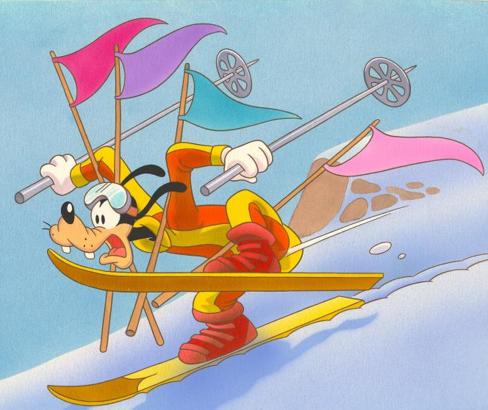
DAGINDELING
7.30 u wekken
8.00 u ontbijt + lunchpakket maken
8.45 u vertrek naar skipiste
9.15 u skiles in niveaugroepen
12.00 u middagpauze
13.00 u begeleid skiën met vriendengroepjes + monitor
16.30 u vertrek bus naar Simonyhof
17.00 u sporthalletje, douchen, chillen, …
18.15 u avondeten
19.30 u avondactiviteit
21.30 u licht uit 2013
21.45 u licht uit 2012-2011
22.15 u licht uit 2010-2008
AANPASSINGEN MOGELIJK…

Slide 13
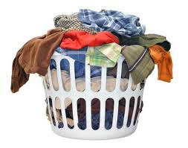

vrijdag 7 maart
  dagverloop idem voorgaande dagen
  pré-inpak van de koffers op donderdagvond
  huurmateriaal inleveren in Radstadt
  na het skiën: douchen en koffers pakken
  vertrek huiswaarts rond 20.00 uur, na ‘t avondeten
zaterdag 8 maart
  vermoedelijke thuiskomst rond 8.00 uur in ? Edegem

Slide 14
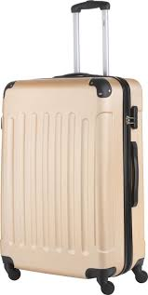
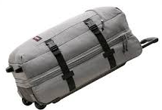
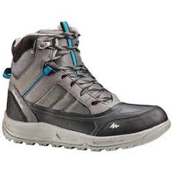
BAGAGE
HOE?
zachte reistassen i.p.v. ‘rijdende kleerkasten’, harde koffer past niet onder bed
geen modeshow: beperk ‘avondkledij’
WAT ?
KLASSIEKERS
  ondergoed
  niet-ski-kledij voor ‘s avonds
  (GSM-oplader)
  sportieve outfit (mini-sporthalletje!)
  schrijfgerief
  gezelschapsspelletje
SCHOEISEL
  iets voor binnen in huis
  sportschoenen voor sporthal (voetballen, volleyballen,…)
  looppantoffels voor joggers
  wandelschoenen, bottines,… voor sneeuw (wandeling/ avondactiviteiten,…
leeg onder bed schuiven!!! staat een week in de weg!

Slide 15


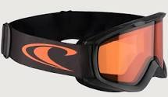
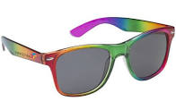
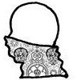
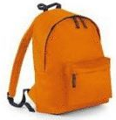

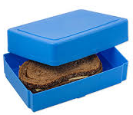

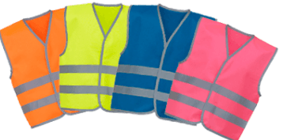

TOILETZAK & Co
  zonnecrème met hoge factor
  lippencrème
  klassieke inhoud: tandenborstel, tandpasta, shampoo, douchezeep,…
  HANDDOEKEN en WASHANDJES ZELF MEEBRENGEN
SKI-KLEDIJ
                1 ski-broek / 1 ski-jas volstaat!
                thermische onderkledij
                fleece trui
                skikousen
                skihandschoenen of –wanten
                buff
                skibril / zonnebril
EXTRA VOOR ‘T SKIËN
  dag-rugzak voor lunchpakket
  drinkbus
  (brooddoos) (papieren zakjes zijn er)
VOOR DE AVONDACTIVITEITEN
      ??? IETS BUITEN ??? SPELLETJES-AVOND:
        degelijke wandelschoenen spel dat jij leuk vindt,
    fluo-hesje dat niet te lang duurt,
            voor 2 of meer spelers

Slide 16
WAT NIET?
alcohol en pep-dranken
veel snoep: ‘t is lekker eten en KBTS zorgt elke dag voor een vieruurtje!
muziekboxen, versterkers,…
dure spullen: kamers gaan niet op slot, veilige bewaring bij de leiding is wel mogelijk
ZAKGELD…
drankjes buiten de maaltijden (stop op piste; bar, supermarkt)
Oostenrijkse namiddaghap op een terrasje… (Kaiserschmarren, Wurstl, Pommes…)
Bij ziekte of ongeval of onverwachte uitgaven (vb. skibroek gescheurd…) worden de onkosten door KBTS voorgeschoten
Zakgeld kan bij vertrek in bewaring gegeven worden aan de leiding: elke dag kan er na ‘t ontbijt geld afgehaald worden. Graag afgeven in gesloten envelop met vermelding van naam en bedrag.
BUSREIS - HANDBAGAGE
je dagrugzak voor ‘t skiën is prima als handbagage!
ski-jas in een kussensloop = prima hoofdkussentje voor in de bus!
koekje – drankje - … OK, maar de bus moet proper blijven! De vervuiler poetst bij aankomst!
Geen chocolade en kauwgom toegelaten in de bus !!!
wanneer we stoppen op een parking in Duitsland, betaal je 1 € voor het toilet. Je krijgt dan een waardebon van 1 € die je in de bijhorende shop kan gebruiken. Echter maar één bon per artikel. (met 3 ‘plasbonnetjes’ samenleggen voor een pak koeken van 3 € gaat niet…)
er is een toilet in de bus, maar we vragen om dit enkel in dringende nood te gebruiken.

Slide 17
AFSPRAKEN…
SKIËN
skiën in groep: les of begeleid, niet vrij
SKI-kamp: skiën staat centraal
LES van ervaren en specifiek opgeleide monitoren: techniekverbetering i.f.v. meer skiplezier
veiligheid begint met afspraken naleven!
geen muziek op je oren tijdens ‘t skiën (VM en NM)…
begeleid skiën: gevaarlijk gedrag → achter monitor ☹
skipas kwijt = nieuwe kopen… ☹☹☹☹
schade aan huurmateriaal door fout gebruik = eigen kosten
huurmateriaal kwijt / gestolen = eigen kosten
HELM – HANDSCHOENEN – BRIL (ZONNE- of SKI-) ALTIJD VERPLICHT

Slide 18


GSM – FOTO’S – INTERNET …
GSM is géén verplicht item!
GSM bij = nummer delen met kampleiding
GSM ‘s nachts NIET in/bij bed… Op tafel of bij monitoren…
correct gebruik of geen GSM voor bepaalde periode…
  geen ongewenste of ‘foute’ foto’s nemen/delen
  geen nachtelijke wekker
  let op met foto’s op sociale media …
ongeval:
  geen ramptoeristen of sensatie-pers!
  leiding contacteert thuisfront als eerste
foto’s:
  als er tijd over is: selectie van foto’s (genomen door deelnemers, monitoren,…) uploaden en delen met het thuisfront!
  link wordt voor vertrek aan ouders meegedeeld: besloten groep!
  misschien doen we dit ook via besloten WhatsApp groepje…
  mag iedereen op de foto? (wij posten enkel leuke foto’s, niks genant!)

Slide 19
ADMINISTRATIE…
op voorhand aan KBTS bezorgen: (1 of 2 weekends voor vertrek)
  ouderlijke toestemming voor buitenlandse reis
    afhalen in uw gemeentehuis/districtshuis
    juiste data! “KBTS vzw” “Els Devenyns” “21/11/1964” “ Radstadt – Oostenrijk”
  Europese ziekteverzekeringskaart (bij ziekenfonds aanvragen)
    op naam van deelnemer, geldigheidsduur OK
  kopie ID-kaart + Europese ziekteverzekeringskaart
    dit gaat mee op de piste, officieel document blijft in ‘t hotel! ☺
    voor- en achterkant ID-kaart !
  inlichtingenfiche / medische gegevens
  eventuele diëten / allergieën doorgeven (keuken)
  “toestemming voor foto’s”: aanduiden op inlichtingenfiche

Slide 20
ADMINISTRATIE vervolg…
bij vertrek…
  IEDEREEN: check ID-kaart, check zakgeld
  voor de jongsten (en oudere sloddervossen)
    zakgeld / papieren in bewaring geven bij leiding
    eventuele medicatie aan leiding geven

